Slide 1



NHIỆT LIỆT CHÀO MỪNG
CÁC THẦY CÔ GIÁO VỀ DỰ HỘI GIẢNG CỤM CHUYÊN MÔN SỐ 5
LỚP 11B11
NĂM HỌC 2024-2025
Giáo viên: Nguyễn Cao Qúy
Trường: THPT Nguyễn Huệ

Slide 2

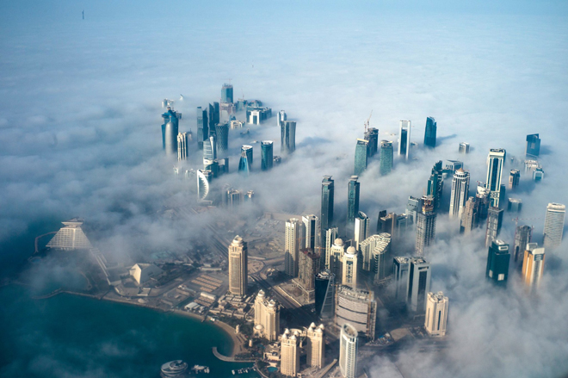


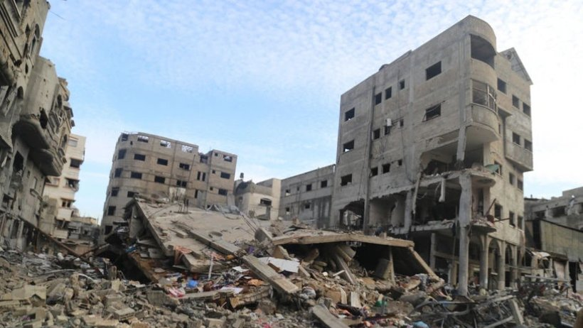
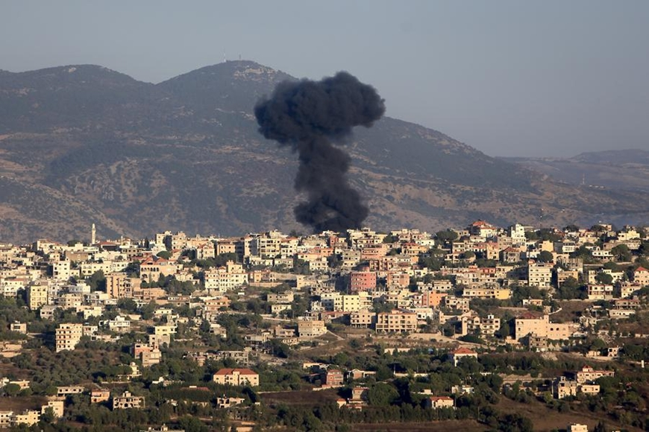
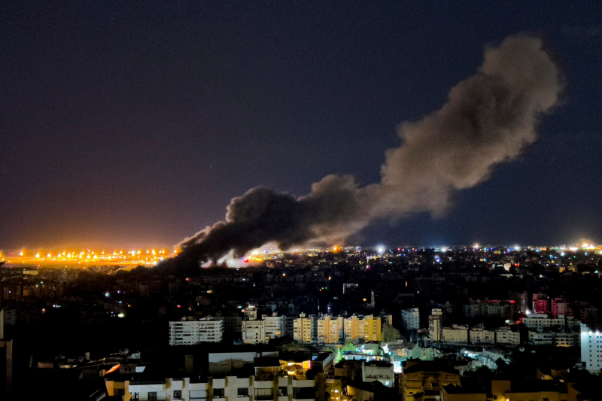
ĐỊA LÍ 11
BÀI 16: KINH TẾ KHU VỰC TÂY NAM Á

Slide 3


Slide 4
I. TÌNH HÌNH PHÁT TRIỂN KINH TẾ
KHU VỰC TÂY NAM Á
Tt
Tt
Tt
Quy mô GDP
Tăng trưởng kinh tế
Cơ cấu kinh tế

Slide 5










PHẦN THI KHỞI ĐỘNG
HIỂU BIẾT CHUNG
HIỂU BIẾT CHUNG
Hãy cho biết trong số các quốc gia sau, những quốc gia nào không thuộc khu vực Tây Nam Á?

Slide 6

1. Thổ Nhĩ Kỳ
2. Liên Bang Nga
3. I-xra-en
4. Việt Nam
5. I-ran
6. I-rắc
7. Ca-ta
8. Thái Lan
9. Ai Cập
11. Ả-rập Xê-út
12. Ấn Độ
13. Gru-di-a
14. Y-ê-men
15. Hoa Kì
16. Ô-man
17. Cô-oét
18. Ác-mê-ni-a
19. Hàn Quốc

Slide 7
1. Thổ Nhĩ Kỳ
2. Liên Bang Nga
3. I-xra-en
4. Việt Nam
5. I-ran
6. I-rắc
7. Ca-ta
8. Thái Lan
9. Ai Cập
11. Ả-rập Xê-út
12. Ấn Độ
13. Gru-di-a
14. Y-ê-men
15. Hoa Kì
16. Ô-man
17. Cô-oét
18. Ác-mê-ni-a
19. Hàn Quốc

Slide 8
PHẦN THI VƯỢT CHƯỚNG NGẠI VẬT
HIỂU BIẾT CHUNG
HIỂU BIẾT CHUNG
HÃY XÁC ĐỊNH Ý ĐÚNG - SAI CỦA CÁC THÔNG TIN SAU VỀ QUY MÔ GDP VÀ TỐC ĐỘ TĂNG TRƯỞNG KINH TẾ TÂY NAM Á?

Slide 9
TÌNH HÌNH PHÁT TRIỂN KINH TẾ
KHU VỰC TÂY NAM Á
1. Quy mô GDP
Năm 2020, quy mô GDP đạt 3184,2 tỉ USD, chiếm tỉ trọng lớn trong GDP toàn cầu.
02s
5 Giây bắt đầu
05s
01s
03s
04s
SAI
Đã hết 5 giây

Slide 10
Bảng. Quy mô GDP của Tây Nam Á, giai đoạn 2000 - 2020
Đơn vị: tỉ USD
Năm | 2000 | 2005 | 2010 | 2015 | 2020
Tây Nam Á | 1.083,1 | 1.613,4 | 3.260,9 | 3.417,9 | 3.184,2
Thế giới | 33.830,9 | 47.779,7 | 66.596,1 | 75.179,2 | 84.906,8
Nguồn: Ngân hàng thế giới, 2022

Slide 11
TÌNH HÌNH PHÁT TRIỂN KINH TẾ
KHU VỰC TÂY NAM Á
1. Quy mô GDP
Quy mô GDP giữa các quốc gia có sự khác biệt lớn.
02s
5 Giây bắt đầu
05s
01s
03s
04s
ĐÚNG
Đã hết 5 giây

Slide 12
Bảng. Quy mô GDP của một số quốc gia Tây Nam Á, năm 2020
Đơn vị: tỉ USD
Quốc gia | GDP | Quốc gia | GDP
Ả-rập Xê-út | 703,4 | I-rắc | 184,4
A-déc-bai-gian | 42,7 | I-xra-en | 407,1
Ca-ta | 144,4 | Li-băng | 25,9
Cô- oét | 106,0 | Ô-man | 74,0
Gioóc-đa-ni | 47,3 | Thổ Nhĩ Kỳ | 720,0
Gru-di-da | 15,8 | Y-ê-men | 18,8
I-ran | 203,4 | Các Tiểu vương quốc Ả rập Thống nhất | 358,8
Nguồn: Ngân hàng thế giới, 2022

Slide 13
TÌNH HÌNH PHÁT TRIỂN KINH TẾ
KHU VỰC TÂY NAM Á
1. Quy mô GDP
+ Các quốc gia có quy mô GDP lớn nhất năm 2020 là: Thổ Nhĩ Kỳ, Ả - rập Xê - út, Ca-ta, Y-ê-men...
02s
5 Giây bắt đầu
05s
01s
03s
04s
Đã hết 5 giây
SAI

Slide 14
Bảng. Quy mô GDP của một số quốc gia Tây Nam Á, năm 2020
Đơn vị: tỉ USD
Quốc gia | GDP | Quốc gia | GDP
Ả-rập Xê-út | 703,4 | I-rắc | 184,4
A-déc-bai-gian | 42,7 | I-xra-en | 407,1
Ca-ta | 144,4 | Li-băng | 25,9
Cô- oét | 106,0 | Ô-man | 74,0
Gioóc-đa-ni | 47,3 | Thổ Nhĩ Kỳ | 720,0
Gru-di-da | 15,8 | Y-ê-men | 18,8
I-ran | 203,4 | Các Tiểu vương quốc Ả rập Thống nhất | 358,8
Nguồn: Ngân hàng thế giới, 2022

Slide 15
TÌNH HÌNH PHÁT TRIỂN KINH TẾ
KHU VỰC TÂY NAM Á
1. Quy mô GDP
+ Các quốc gia có quy mô GDP nhỏ nhất năm 2020 là: Gru-di-a, Y- ê-men, Li-băng...
02s
5 Giây bắt đầu
05s
01s
03s
04s
ĐÚNG
Đã hết 5 giây

Slide 16
Bảng. Quy mô GDP của một số quốc gia Tây Nam Á, năm 2020
Đơn vị: tỉ USD
Quốc gia | GDP | Quốc gia | GDP
Ả-rập Xê-út | 703,4 | I-rắc | 184,4
A-déc-bai-gian | 42,7 | I-xra-en | 407,1
Ca-ta | 144,4 | Li-băng | 25,9
Cô- oét | 106,0 | Ô-man | 74,0
Gioóc-đa-ni | 47,3 | Thổ Nhĩ Kỳ | 720,0
Gru-di-da | 15,8 | Y-ê-men | 18,8
I-ran | 203,4 | Các Tiểu vương quốc Ả rập Thống nhất | 358,8
Nguồn: Ngân hàng thế giới, 2022

Slide 17
1. Quy mô GDP
Nguyên nhân chính dẫn đến sự chênh lệch GDP lớn là do sự phân bố đồng đều của tài nguyên dầu mỏ, chính sách phát triển và sự hỗ trợ của các cường quốc...
02s
5 Giây bắt đầu
05s
01s
03s
04s
Đã hết 5 giây
SAI

Slide 18
1. Quy mô GDP
Nguyên nhân chính dẫn đến sự chênh lệch GDP lớn là do sự phân bố không đồng đều của tài nguyên dầu mỏ, chính sách phát triển và sự can thiệp của các cường quốc...

Slide 19
1. Quy mô GDP
- Năm 2020, quy mô GDP đạt 3184,2 tỉ USD, chiếm tỉ trọng nhỏ trong GDP toàn cầu (3,7%)
- Quy mô GDP giữa các quốc gia có sự khác biệt lớn giữa các quốc gia.
- Nguyên nhân chính là do sự phân bố không đồng đều của tài nguyên dầu mỏ giữa các quốc gia, chính sách phát triển và sự can thiệp của các cường quốc...

Slide 20
TÌNH HÌNH PHÁT TRIỂN KINH TẾ
KHU VỰC TÂY NAM Á
2. Tăng trưởng kinh tế
Thế kỉ XX, nhiều nước chuyển từ nền kinh tế nông nghiệp sang nền kinh tế tri thức.
02s
5 Giây bắt đầu
05s
01s
03s
04s
SAI
Đã hết 5 giây

Slide 21
TÌNH HÌNH PHÁT TRIỂN KINH TẾ
KHU VỰC TÂY NAM Á
2. Tăng trưởng kinh tế
Thế kỉ XX, nhiều nước chuyển từ nền kinh tế nông nghiệp sang nền kinh tế dựa vào ngành công nghiệp dầu khí.

Slide 22
TÌNH HÌNH PHÁT TRIỂN KINH TẾ
KHU VỰC TÂY NAM Á
2. Tăng trưởng kinh tế
Hiện nay, tăng trưởng kinh tế của khu vực có sự biến động do bất ổn xã hội và cuộc chiến giá dầu...
02s
5 Giây bắt đầu
05s
01s
03s
04s
Đã hết 5 giây
ĐÚNG

Slide 23
TÌNH HÌNH PHÁT TRIỂN KINH TẾ
KHU VỰC TÂY NAM Á
2. Tăng trưởng kinh tế
Thế kỉ XXI, một số quốc gia đã giảm dần sự lệ thuộc vào dầu khí và phát triển nền kinh tế tri thức.
02s
5 Giây bắt đầu
05s
01s
03s
04s
Đã hết 5 giây
ĐÚNG

Slide 24
2. Tăng trưởng kinh tế
- Thế kỉ XX, nhiều nước chuyển từ nền kinh tế nông nghiệp sang dựa vào ngành công nghiệp dầu khí
- Hiện nay, tăng trưởng kinh tế của khu vực có sự biến động do bất ổn xã hội và cuộc chiến giá dầu...
-Thế kỉ XXI, một số quốc gia đã giảm dần sự lệ thuộc vào dầu khí và phát triển nền kinh tế tri thức.

Slide 25
PHẦN THI TĂNG TỐC
HIỂU BIẾT CHUNG
HIỂU BIẾT CHUNG
Hãy trả lời câu hỏi sau?

Slide 26
CÂU HỎI SỐ 1
Một hoàng thân người Ả - rập Xê út từng nói: “Tổ tiên chúng tôi cưỡi lạc đà, đến thế hệ chúng tôi lái siêu xe, nhưng rất có thể con cháu chúng tôi sẽ lại cưỡi lạc đà”
Em hiểu như thế nào về câu nói trên?

Slide 27
CÂU HỎI SỐ 2
Quốc gia nào tại Tây Nam Á đã đăng cai và tổ chức thành công Giải vô địch bóng đá thế giới (World Cup 2022)
Qatar (Ca-ta)

Slide 28
CÂU HỎI SỐ 3
Theo dõi Video clip sau
Hãy cho biết thông điệp mà Thủ tướng Việt Nam Phạm Minh Chính muốn truyền tải trong phát biểu tại Hoa Kì năm 2022 là gì?

Slide 29
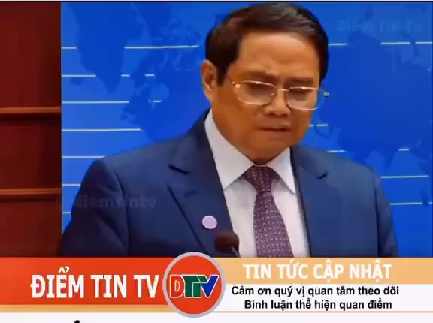

Slide 30
PHẦN THI VỀ ĐÍCH
HIỂU BIẾT CHUNG
HIỂU BIẾT CHUNG
THẢO LUẬN NHÓM

Slide 31
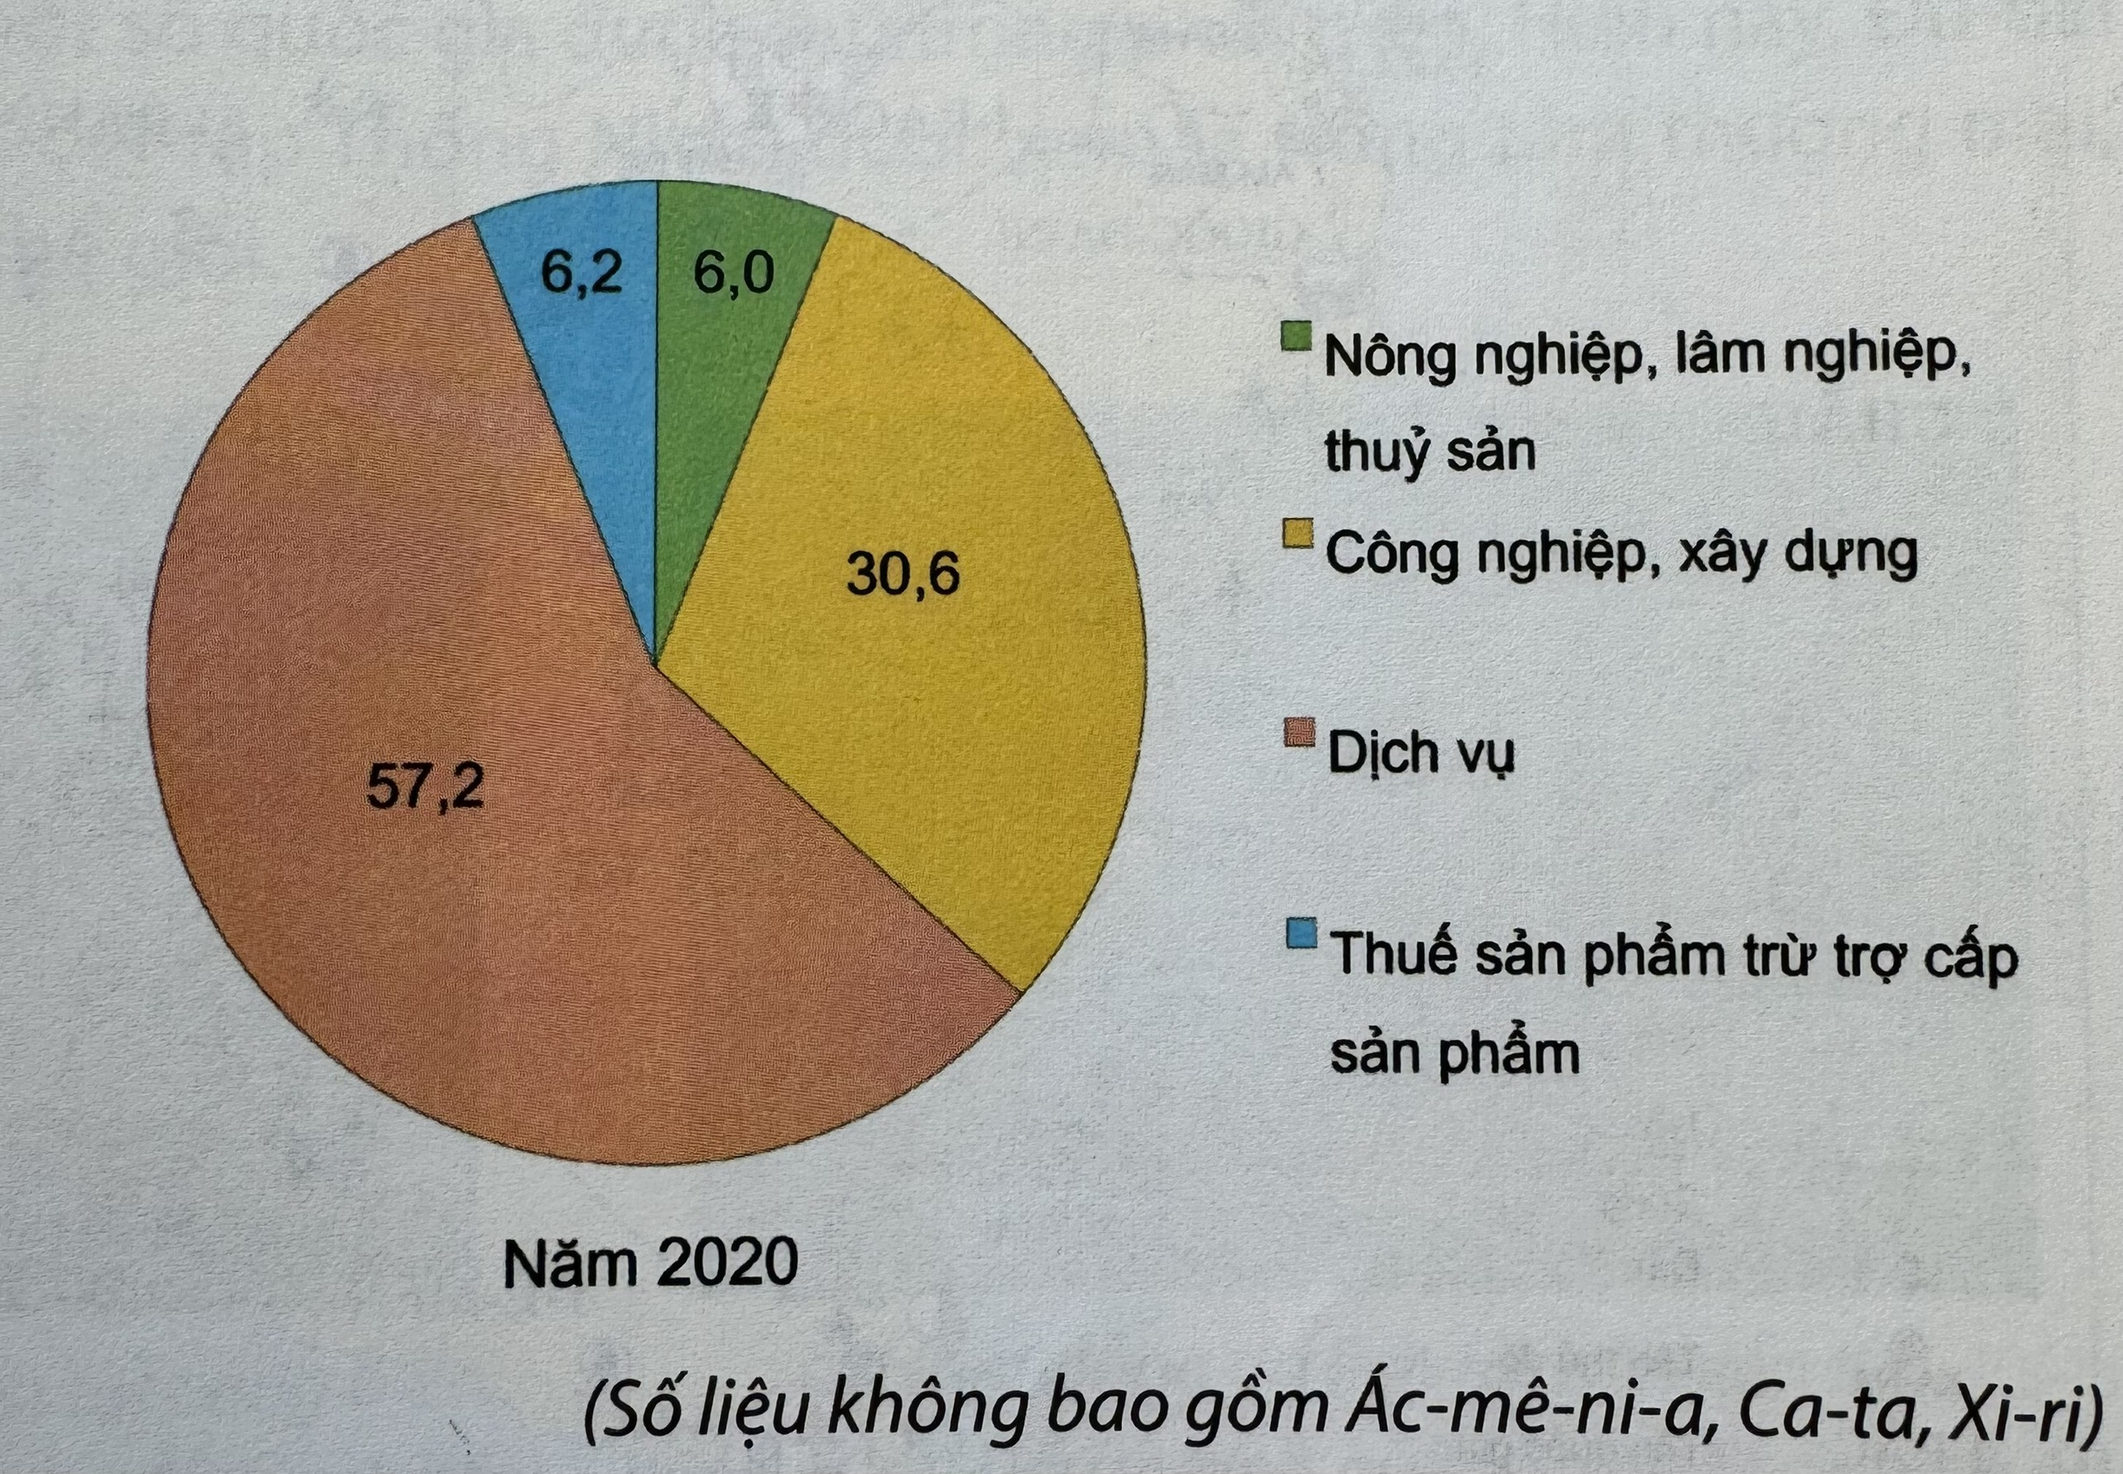
3.Cơ cấu kinh tế
Thảo luận nhóm: Căn cứ vào biểu đồ, hãy nhận xét cơ cấu kinh tế khu vực Tây Nam Á, năm 2020.
- Ngành chiếm tỉ trọng lớn nhất:
- Ngành chiếm tỉ trọng lớn thứ hai:
- Ngành chiếm tỉ trọng nhỏ nhất:
=> Nhận xét chung:

Slide 32
3.Cơ cấu kinh tế
- Ngành chiếm tỉ trọng lớn nhất: dịch vụ (57,2%)
- Ngành chiếm tỉ trọng lớn thứ hai: công nghiệp, xây dựng (30,6%)
- Ngành chiếm tỉ trọng nhỏ nhất: Nông nghiệp, lâm nghiệp, thủy sản (6,0%)
=> Nhận xét chung: Tây Nam Á có cơ cấu kinh tế tương đối hiện đại

Slide 33

LUYỆN TẬP
Theo em, để phát triển kinh tế một cách bền vững, các quốc gia Tây Nam Á cần có những giải pháp gì?

Slide 34
VẬN DỤNG
Qua bài học về khu vực Tây Nam Á, chúng ta có thể rút ra những kinh nghiệm gì để xây dựng một đất nước Việt Nam hùng cường, thịnh vượng.

Slide 35


Xin chân thành cảm ơn các thầy cô giáo và các em học sinh!

